Slide 1

12. Annexe 1 : Valeur, Pollinisation et leur gouvernance par défaut par la finance.

Slide 2
12.1. Annexe1 Que produisent les abeilles ?
Que font les abeilles ? Elles vivent en société nombreuse organisée comme les fourmis, les termites.
Elles ont besoin d’un abri ( sauvage ou artificiel fabriqué par l’apiculteur)
Elles travaillent à produire et accumuler les ressources nécessaires à survivre et à se reproduire.
Est-ce là tout ?
Leur travail produit un out put (un produit) du miel et de la cire.
Mais elle font aussi autre chose : elles pollinisent les plantes et les aident à se reproduire.
Bref elle rende la vie possible et durable.
Leur activité produit une externalité positive pour le biotope.

Slide 3
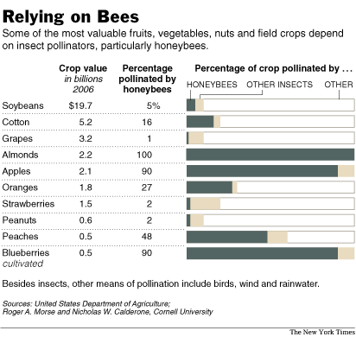
12.2. Role of the bees in the pollination

Slide 4
12.3. Annexe 1: Que vaut leur production globale?
Comment mesurer la valeur économique de cette externalité majeure qu’est la pollinisation ?
C’est l’apparition du syndrome d’effondrement des ruches (colony collapse disease) en 2006 aux Etats-Unis qui a montré l’urgence de le faire.
Les évaluation économiques de la valeur annuelle des abeilles dans le PIB mondial varient de 153 à 790 milliards et pour la nature sauvage (effet indirect mais très puissant) on peut aller de 1000 à 5000 milliards) pour une valeur marchande du miel et de la cire commercialisés de 1 milliard seulement
Notes:
CCD is a phenomenon in which worker bees from a beehive or Western honey bee colony abruptly disappear. While such disappearances have occurred throughout the history of apiculture, the term Colony Collapse Disorder was first applied to a drastic rise in the number of disappearances of Western honey bee colonies in North America in late 2006.
European beekeepers observed similar phenomena in Belgium, France, the Netherlands, Greece, Italy, Portugal, and Spain, and initial reports have also come in from Switzerland and Germany, albeit to a lesser degree. Possible cases of CCD have also been reported in Taiwan since April 2007.

Slide 5
2. Valeur des abeilles : de l’ouput marchand à l’outcome gobal .

Slide 6
12.4. Annexe 1. La leçon de la métaphore des abeilles
La prise en compte de la totalité de la valeur produite par les abeilles montre que la production marchande (la cire le miel) est entre 153 fois et 5000 fois plus grande que la valeur marchande leur produit.
La plus grande partie de la valeur des activités humaines est la production des conditions globales de la société et de son caractère durable. Donc de la biosphère ( à l’heure de l’Anthropocène) ce n’est pas du luxe que de le rappeler.
L’avènement d’une société de pollinisation : la plus grande partie de la valeur économique est dans la captation d’une partie de l’interaction humaine .
Ainsi se trouve modifié le sens de l’activité, du travail, de la production.
Le capitalisme cognitif déplace la capture de la valeur de l’input marchand dans un output marchand, vers la capture du résultat global de la pollinisation humaine (outcome) en incorporant de plus en plus d’externalités positives.
Notes:
CCD is a phenomenon in which worker bees from a beehive or Western honey bee colony abruptly disappear. While such disappearances have occurred throughout the history of apiculture, the term Colony Collapse Disorder was first applied to a drastic rise in the number of disappearances of Western honey bee colonies in North America in late 2006.
European beekeepers observed similar phenomena in Belgium, France, the Netherlands, Greece, Italy, Portugal, and Spain, and initial reports have also come in from Switzerland and Germany, albeit to a lesser degree. Possible cases of CCD have also been reported in Taiwan since April 2007.

Slide 7
12.5. Annexe 1. La finance gouvernement par défaut des externalités de pollinisation
On comprend le secret de la puissance du CC par rapport au vieux capitalisme : s’il parvient à capter 10 % de la valeur de la pollinisation humaine, il peut espérer compter sur 10 % de 153 ou 790 milliards de dollars au lieu de des 1 milliard de l’économie marchande du miel.
Sous un régime de C.C. la plus grande partie de la richesse et de la valeur vient des externalités positives et de leur captation.
Ceci introduit une très grande incertitude dans la mesure de la valeur une des préoccupations majeure du capitalisme : une crise de l’économique et de l’économie.
Tant que l’ensemble de la comptabilité n’aura pas créé de nouveaux instruments de mesure des intangibles de type 2 (pollinisateurs) la finance finance cherche à maîtriser cette incertitude et à trouver des instruments de garantie contre le risque ce qu’elle a toujours fait, mais cette fois à la dimension de la sphère des externalités

Slide 8
12. Annexe 2 : présentation personnelle et bibliographie
0.

Slide 9
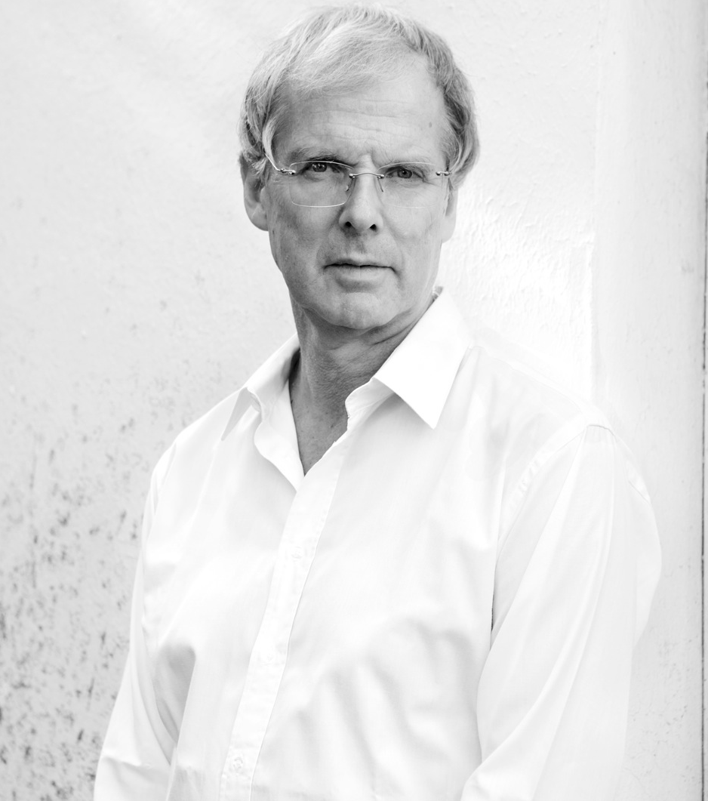
Annexe 2 présentation
personnelle
Éducation en France, ,et au Brésil
Études :philosophie, Japonais, démographie, sociologie
et économie
Ecole normale supériieure (1970-1976)
Thèse sur l’origine du salariat et de l’esclavage moderne
et les migrations internationales

Slide 10



Enseignements
Economie politique, économie du droit et de la propriété intellectuelle, (Master SIC (Stratégie, Innovation, Complexité) à
Université de technologie
de Compiègne
2007-2015 : la culture générale,
Et la culture numérique à
L’école supérieure d’Art & Design
de Saint-Etienne
Depuis 2010, l’interculturel et
L’économie de la connaissance
UTSEUS of Shanghai

Slide 11


Autres enseignements
Depuis 2011, Innovation par le design
Mastère et école post diplôme
"Innovation
Année 2010-2011 Professeur invité
Ecole Nationale d’Architecture
De Paris Malaquais (ENSAPM)
et jury du diplôme final (2014-2015)

Slide 12

Invitations à l’étranger
Février 2013
Consulat General de France à VANCOUVER
& PETER WALL INSTITUTE,
University of British Columbia
FRENCH SCHOLARS LECTURE SERIES
Juin 2014 Quito Equateur
Cumbre Buen Conocer
Summit Good Knowledge / Flok society Project (27-31 of June 2014)
Avril-Mai Quito Equateur
SEMINARIO INTERNACIONAL
CAPITALISMO COGNITIVO Y ECONOMÍA SOCIAL DEL
CONOCIMIENTO La lucha por el código

Slide 13





7/0.5. Invitations récentes
Summer 2011 (August-September)
7 lectures on Cognitive Capitalism,
work in networks and innovation
Program of Post graduation
Universidad
Federal do Rio de Janeiro
Professor invited 2010-2011
2004, 2006 2007,
Instituto de Investigaciones
Economicas,
Universidade Nacional
Autonoma de Mexico (Mexico City)
2005-2007 Harpur College
Department of Sociology
&
Fernand Braudel Center

Slide 14
. ¨Principaux domaine de recherche
- Transformations systémiques du capitalisme, de l’entreprise et du salariat
Economie des migrations internationales
- Economie de l’innovation
Modèles économiques de l’économie numérique
Droits de la propriété intellectuelles et valorisation des intangibles difficilement codifiables
Economie de la coopération et de la contribution
Projet Pole-N avec Philippe Botte Veolia (Région Alsace)
Projet Building Life Management in China through serious gaming.

Slide 15

Carnets Nord
Editions Montparnasse Paris 2010
Traficantes de suenos, Mapas,
Madrid, 2012

Slide 16
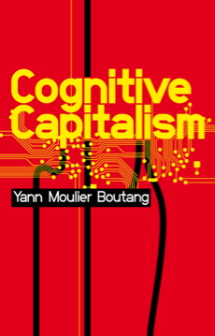

Revoluçao 2.0,
Garamond, 2013
Editions Amsterdam, Paris, 2008
Polity Press Cambridge,
UK March 2012

Slide 17
10/0.8. Livres récents

Slide 18


Livres récents
Lexington Books, 2015
Athling, Paris

Slide 19


www.multitudes.net or http://www.cairn.info/revue-multitudes-2014-1.htm
Notes:
5. Sa durée lui permet d’accumuler des strates qui rendent visible la quatrième dimension du temps. 6. En ce sens elle est en bloc un monument (une mémoire vivante) indépendamment de la présence en elle de monuments de l’Etat, des cultes, de ses différentes formes de richesses privée, publique.
7. Avant même son arraisonnement par la révolution numérique, les économistes la définissaient comme le lieu de production des externalités positives (donc d’un excès par rapport à ce que l’échange marchand et monétaire saisit des flux de marchandises) 8. La ville (cité ou métropole) maximise les externalités positive : effets d’agglomération, externalités technologiques

Slide 20


11/0.9. http://www.cairn.info/revue-multitudes-2012-2.htm

Slide 21


www.multitudes.net or http://www.cairn.info/revue-multitudes-2014-1.htm
Notes:
5. Sa durée lui permet d’accumuler des strates qui rendent visible la quatrième dimension du temps. 6. En ce sens elle est en bloc un monument (une mémoire vivante) indépendamment de la présence en elle de monuments de l’Etat, des cultes, de ses différentes formes de richesses privée, publique.
7. Avant même son arraisonnement par la révolution numérique, les économistes la définissaient comme le lieu de production des externalités positives (donc d’un excès par rapport à ce que l’échange marchand et monétaire saisit des flux de marchandises) 8. La ville (cité ou métropole) maximise les externalités positive : effets d’agglomération, externalités technologiques

Slide 22


www.multitudes.net or http://www.cairn.info/revue-multitudes-2014-1.htm
Notes:
5. Sa durée lui permet d’accumuler des strates qui rendent visible la quatrième dimension du temps. 6. En ce sens elle est en bloc un monument (une mémoire vivante) indépendamment de la présence en elle de monuments de l’Etat, des cultes, de ses différentes formes de richesses privée, publique.
7. Avant même son arraisonnement par la révolution numérique, les économistes la définissaient comme le lieu de production des externalités positives (donc d’un excès par rapport à ce que l’échange marchand et monétaire saisit des flux de marchandises) 8. La ville (cité ou métropole) maximise les externalités positive : effets d’agglomération, externalités technologiques

Slide 23
12.2. Annexe 2 : bibliographie (1)
Boyer Robert, Uemura Hiroyasu et Isogai Akinori ( Direction de) Capitalismes asiatiques, Diversité er transformations PUR, Rennes 2015 ( edition anglaise, Diversity and transformation of Asian Capitalism, Abingdon, New York Routledge, 2012
Cohen Daniel (2015) Le monde est clos et le désir infini, Paris, Albin Michel
Lingang Song and Wing Thye Woo (eds), China’s Dilemma, Economic Growth, the Environment and Climate Change, ANU e Press, Asia Pacific Press Brookings Institution Press, and Social Sciences Academic Press, 2008
Forsé Michel, Galland Olivier (Dirc) Les français face aux inégalités et à la justice sociale, Paris Armand Colin, 2011Precht Richard David, L’art de ne pas être égoïste pour une ethique responsable, Belfond Belfond 2012
Castel Robert , Haroche Claudine, Propriété privée, propriété socialede soi, Paris Fayard, 2001

Slide 24
12.2. Annexe 2. : bibliographie ()
Boston Consulting Group press release, “Takeoff in Robotics Will Power the Next Productivity Surge in Manufacturing”, February 10, 2015
Yann Moulier Boutang Yann Moulier-Boutang, « Le revenu garanti ou salariat affaibli. Condition structurelle d'un régime vivable du capitalisme cognitif », in Multitudes 2006/4 (no 27), p. 97-106. @
http://www.cairn.info/revue-multitudes-2006-4-page-97.htm
Jean-Marie Monnier, Carlo Vercellone, « Fondements et faisabilité du revenu social garanti » in Multitudes 2006/4 no 27 | pages 73 à 84 @
http://www.cairn.info/revue-multitudes-2006-4-page-73.htm
J.-M. Monnier et C.Vercellone, « Travail et protection sociale à l’âge du capitalisme cognitif : la proposition de revenu social garanti », in A.-T. Dang, J.-L. Outin et H. Zajdela (dir.), Travailler pour être intégré? Mutations des relations entre emploi et protection sociale, Éditions duCNRS, 2006, p. 199-217.

Slide 25
12.3. Annexe 1 Reférences
Moulier Boutang, Yann, (1997), “La revanche des externalités, Globalisation des économies, externalités, mobilité, transformation de l’économie et de l’intervention publique ” , in Futur Antérieur, n° 39-40, septembre 1996, pp. 39-70, Syllepse, Paris. . on line at http://multitudes.samizdat.net
(2007 ou 2008 édition augmentée) Le capitalisme cognitif ou la nouvelle grande transformation, Paris, Editions Amsterdam
______________(2007) “Cognitive Capitalism and Entrepreneurship, Decline in industrial entrepreneurship and the rising of collective intelligence” Presented in the Conference on Capitalism and Entrepreneurship, Center for Sudies in Economy & Society, 141, Sage Hall Cornell University, Ithaca, New York, September 28-29, 2007
______________(oct. 2008)« Du design capitalism au capitalisme cognitif, art et industrie, nouveaux liens, nouvelles tensions », in Bernard Stiegler (direction de), Le design de nos existences à l’époque de l’innovation ascendante, Paris, Centre Pompidou, Centre de recherche et d’innovation, Fayard, Mille et une nuits, pp. 43-60.
_______________(2008) « L’entrée dans le capitalisme cognitif », (entretien) in Esprit, Novembre 2008, 11, p. 123-137
_______________(2009) Editions, pp. 188-189 Pour une taxation de tous les flux financiers et monétaires », in Multitudes, n° 39, Hivers, pp. 14-21
_______________. (2010) L’abeille et l’économiste, Carnets Nord, Paris

Slide 26
12.4. Références
Moulier Boutang, Yann, (2011) March, « What is an externality today », in Paris Tech Review en ligne en français également
____________ (2012) Cognitive capitalism, Polity Press, Cambridge UK
______________(2011) « Economic models of Interaction Improving a sustainable city » in The Institution of Engineering and Technology, ICSSC 2011, International Conference on Smart and Sustainable City, Proceedings, July 6-8, 2011, Shanghai, ISBN: 978-1-84919-326-9, pp. 238-242
_____________ ( 2013) « La consommation dans une économie de pollinisation, in Après-demain n°25 , La consommation : le renversement d’un paradigme Fondation Seligman, Paris

Slide 27
12.5. Références
_______________( 2010) « Reproduccion de la desiguladad, post-colonialidad del poder », in Heriberto CAIRO y Ramon Grosfoguel (Eds.), Descolonizar la Modernidad, Descolonizar Europa Madrid, Iepala Editorial, capit. x, pp. 223-232
___________________ (2010) « Interview », in Gaëlle Krikorian & Amy Kapczynski (Eds.), Access to Knowledge in the Age of Intellectual Property, New York, Zone Books, pp. 575-594
___________________ (2011) « Wikipolitics and the Economy of the Bees, information, power and Politics in a Digital Society », in Sarita Albagli & Maria Lucia Maciel, (Eds.) Information, power and Politics, Technological and Institutional Mediations, LexingtomBooks, Lanham, USA, chap. 3, pp. 47-77

Slide 28
12.6. Références
____________________(2011) « Pollen Architecture and Pollen Cities, Wiki Architecture and Noopoles in Cognitive Capitalism: Notes towards a Manifesto » in Frontiers of Living Architecture, III-IV, Louisiana Museum of Modern Art, Copenhagen, pp. 106-111
____________________( 2012) « Les réseaux sociaux numériques, une application de la force des liens faibles, in Bernard Stiegler (sous la dir.) Réseaux sociaux , culture politique et ingénièrie des réseaux sociaux, Paris IRI/Editions Fyp, chap. 3, pp. 67-81
________________, (2013) Entry Employment , in Encyclopedia of Critical Psychology, Toronto, Springer. ( à paraître)
___________________ (2013) "Innovation/mondialisation : Les droits de la propriété intellectuelle à la croisée des chemins", in Mestre J. et Merland L. (dir), Droit et Innovation, PUAM, 2013, p. 125-133
_____________(2013) « Low cost et design , un aller et retour asymétrique » en anglais également in Azimuts, N° 37-38

Slide 29
12.7. Réferences
____________________(2015) « The Pollination of Creativity: For a Basic Income in the Creative Capitalism of Network Societies » in Giuseppe Cocco and Barbara Szaniecki (Eds) Creative Capitalism, Multitudinous Creativity, Radicalities and Alterities, Lexington Books , by chap. 15, pp. 233-246
_____________________(2009) « Taxe carbone ou taxe pollen? Pour une taxation de tous les flux financiers et monétaires. » In Multitudes, n° 39,pp. 14-21 @
http://www.cairn.info/article.php?ID_ARTICLE=MULT_039_0014
Antonio Casilli @ https://www.academia.edu/12138335/_Quest-ce_que_le_digital_labor_

